Slide 1
Μαθηματικά
2^{ο} μάθημα: Σύνολα
ΙΦΕ

Slide 2
ΣΥΝΟΛΑ

Slide 3
Τι είναι σύνολο;
Με τον όρο σύνολο εννοούμε μια καλώς ορισμένη συλλογή από διακεκριμένα αντικείμενα, τα οποία καλούνται στοιχεία ή μέλη του συνόλου.
Παραδείγματα συνόλων στην καθημερινότητά μας:
  το σύνολο των πλανητών του ηλιακού μας συστήματος,
  το σύνολο των αγώνων που θα διεξαχθούν σε ένα πρωτάθλημα
  Το σύνολο των γραμμάτων της ελληνικής αλφαβήτου
  Το σύνολο των λέξεων στην παρούσα διαφάνεια
Παραδείγματα συνόλων στα μαθηματικά
  το σύνολο Z των ακέραιων αριθμών 0,±1,±2,±3, . . .,
  το σύνολο Q των ρητών αριθμών,
  το σύνολο R των πραγματικών αριθμών,
  το σύνολο όλων των πραγματικών αριθμών x οι οποίοι ικανοποιούν 0 ≤ x ≤ 1
  Το σύνολο των λύσεων μιας εξίσωσης
  Το κενό σύνολο π.χ. οι λύσεις της εξίσωσης x² +1=0 στο σύνολο των πραγματικών αριθμών ή xͼR (x ανήκει στο R)

Slide 4
Όταν λέμε ότι είναι καλώς ορισμένη συλλογή, εννοούμε ότι θα πρέπει να γνωρίζουμε με ακρίβεια αν ένα αντικείμενο ανήκει στο σύνολο ή όχι.
Τα στοιχεία ενός συνόλου πρέπει να είναι διακεκριμένα αντικείμενα.
  π.χ. ποιο είναι το σύνολο των γραμμάτων της λέξης "Ελλάδα";
    το σύνολο περιέχει 4 διακεκριμένα γράμματα
      α, λ, δ, ε.
    Ποιο είναι το σύνολο που αποτελείται από τα πρώτα γράμματα όλων των ημερών της εβδομάδας;
      Κ, Δ, Τ, Π, Σ

Slide 5
Τρόποι παράστασης συνόλων (1/2)
Α) με αναγραφή των στοιχείων του
  Παραδείγματα
    το σύνολο των περιττών θετικών ακέραιων αριθμών που είναι μικρότεροι του 8
    Απ. Α={1, 3, 5, 7}
    Το σύνολο των κλασμάτων της μορφής 1/ν όπου ν να ανήκει στους θετικούς ακέραιους αριθμούς διαφορετικούς του μηδενός
    Απ. Α={1, 1/2, 1/3, ¼, …}
    Σημ. η αναγραφή των στοιχείων ενός συνόλου μπορεί να γίνει με όποια σειρά θέλουμε.
    Β) Με περιγραφή μιας χαρακτηριστικής ιδιότητας των στοιχείων του
  Παραδείγματα
    Το σύνολο των αρνητικών πραγματικών αριθμών
    Απ. Α={xͼR / x<0}
    Το σύνολο των ριζών της εξίσωσης x²-1=0
    Απ. A={xͼR / x²-1=0}

Slide 6
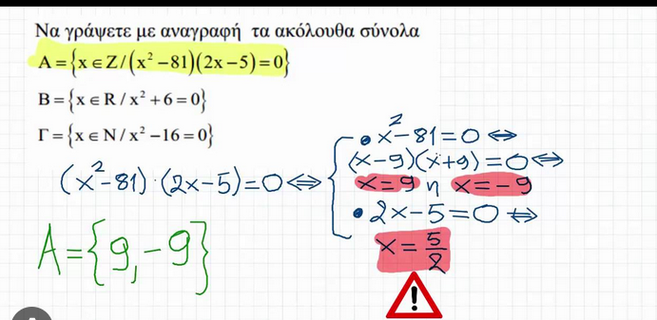
ΠΑΡΑΔΕΙΓΜΑΤΑ
Να παρασταθούν με αναγραφή των στοιχείων τους τα σύνολα
i. Α = { x ε N / 2 < x≤ 5}
ii. Β = {x ε N /13<x< 19}
iii. Γ = {x ε Ζ / - 3 < x < 2}

Slide 7
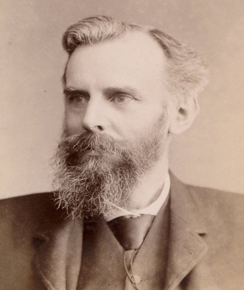
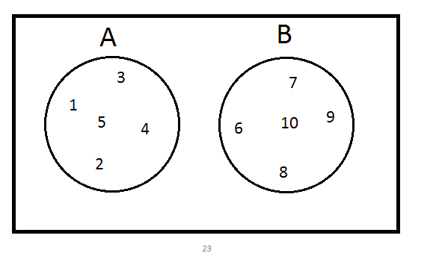
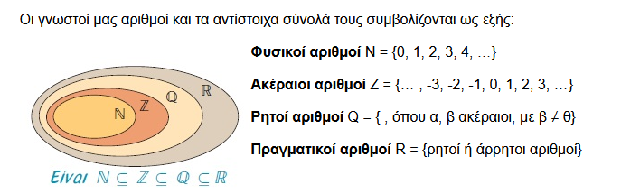
Τρόποι παράστασης συνόλων (2/2)
John Venn‎‎, (1834 – 1923)
Άγγλος φιλόσοφος, ασχολήθηκε με τη μαθηματική λογική
Με διάγραμμα Venn Το σύνολο Α αποτελείται από τους
  φυσικούς αριθμούς από το 1 έως το 5
  και το Β από τους φυσικούς αριθμούς
  από το 6 έως το 10

Slide 8
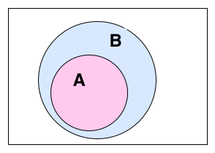
Τι είναι υποσύνολο;
Ένα σύνολο Α ονομάζεται υποσύνολο ενός συνόλου Β και συμβολίζουμε με Α ⊆ Β , εάν κάθε στοιχείο του Α είναι και στοιχείο (ανήκει) του Β.
Παραδείγματα
  Το σύνολο όλων των γυναικών είναι υποσύνολο του συνόλου όλων των ανθρώπων
  {1,2} ⊆{1,2,3,4,5}
Το κενό σύνολο (συμβ. ∅)
  Π.χ. το σύνολο των ημερών της εβδομάδας που ξεκινούν από το γράμμα Λ
  Αναφέρουμε ότι: το κενό σύνολο ∅ είναι υποσύνολο κάθε συνόλου

Slide 9
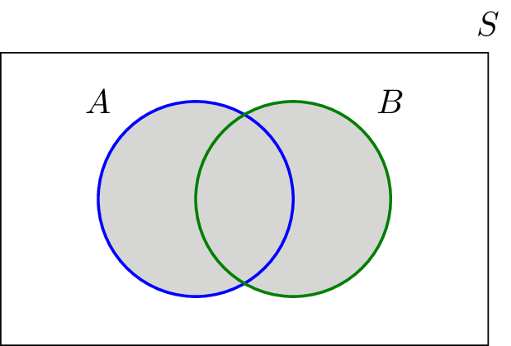
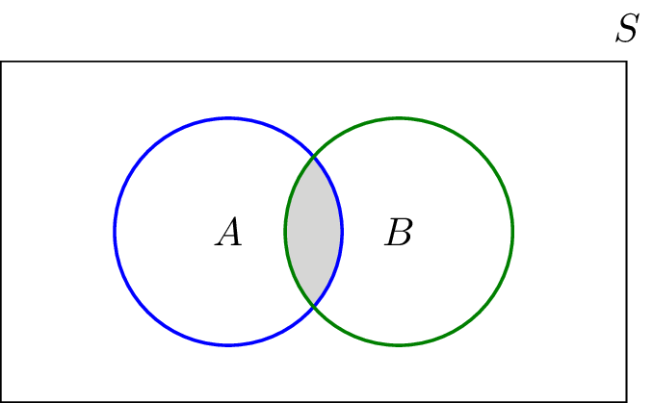
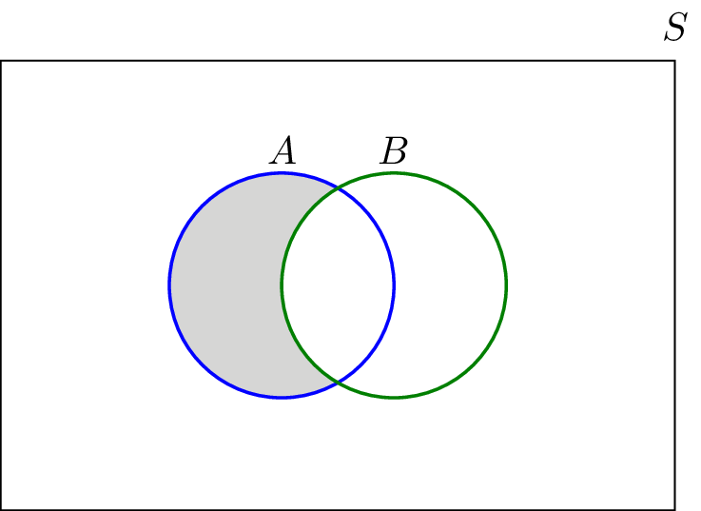
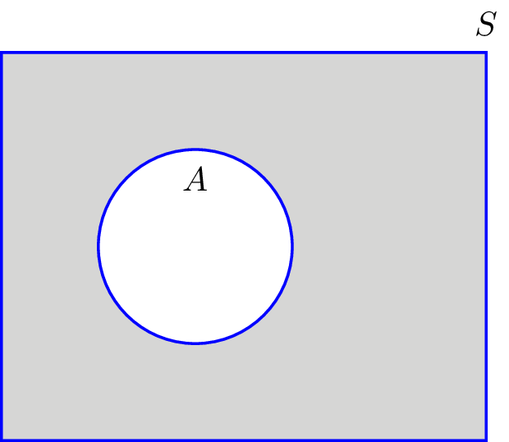

Πράξεις μεταξύ συνόλων
Ένωση των συνόλων Α και Β (συμβ. ΑUΒ) είναι το σύνολο που περιέχει στοιχεία που ανήκουν ή στο Α ή στο Β ή και στα δύο.
Τομή συνόλων Α και Β (συμβ. Α∩Β) είναι τι σύνολο με τα κοινά στοιχεία του Α και του Β
Διαφορά συνόλου Α από σύνολο Β (συμβ. Α–Β) είναι το σύνολο με στοιχεία του Α που δεν ανήκουν στο Β.
Συμπλήρωμα (complement) συνόλου Α (συμβ. A^{C} ) είναι το σύνολο με στοιχεία που δεν ανήκουν στο Α αλλά ανήκουν σε ένα βασικό σύνολο S – A.

Slide 10
Παραδείγματα
Να κάνετε τις παρακάτω πράξεις συνόλων
ΑUΒ, ΑUΓ , Α∩Β, Β∩Γ, Α–Β, Β–Γ, (ΑUΒ) ∩ Γ, Α∩Α, Γ UΓ
Έστω τα σύνολα
Α={1,4,9}
Β={10,4,7}
Γ={1,3, 4,9,10,14}.

Slide 11
Εισαγωγή στην ΑΞΙΩΜΑΤΙΚΗ ΘΕΜΕΛΙΩΣΗ του συνόλου των ΠΡΑΓΜΑΤΙΚΩΝ ΑΡΙΘΜΩΝ
Η αξιωματική θεμελίωση είναι η μέθοδος κατά την οποία μια επιστημονική θεωρία χτίζεται πάνω σε ένα σύνολο βασικών, μη αποδεδειγμένων προτάσεων που ονομάζονται «αξιώματα».
Από αυτά τα αξιώματα, χρησιμοποιώντας λογικούς συλλογισμούς και αποδείξεις, παράγονται όλα τα άλλα θεωρήματα της θεωρίας.

Slide 12
Αλγεβρική δομή του συνόλου των πραγματικών αριθμών
Το σύνολο των πραγματικών αριθμών, το οποίο συμβολίζουμε με R, είναι ένα σύνολο στο οποίο ορίζονται δύο πράξεις, η πρόσθεση (+) και ο πολλαπλασιασμός (.), και μια διμελής σχέση, η διάταξης (<), οι οποίες ικανοποιούν 13 αξιώματα.

Slide 13
Αξιώματα της πρόσθεσης
(Π1) Ύπαρξη του μηδενός
Υπάρχει ένας πραγματικός αριθμός που τον συμβολίζουμε με 0 (μηδέν)
α+0=α
για κάθε πραγματικό αριθμό α.
(Π2) Ύπαρξη του αντιθέτου
Για κάθε πραγματικό αριθμό α, υπάρχει ένας πραγματικός αριθμός που τον συμβολίζουμε –α και λέγεται αντίθετος του α, ώστε
α+(-α)=0
(Π3) Προσεταιριστικότητα της πρόσθεσης
α+(β+γ)=(α+β)+γ
για κάθε πραγματικούς αριθμούς α,β,γ.
(Π4) Αντιμεταθετικότητα της πρόσθεσης
α+β=β+α
για κάθε πραγματικούς αριθμούς α,β.

Slide 14
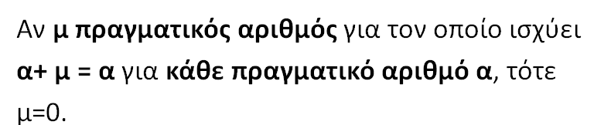
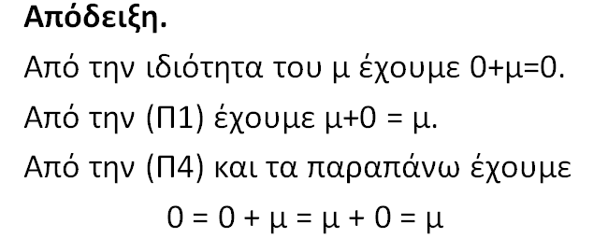
ΠΡΟΤΑΣΗ 1
Μοναδικότητα του μηδενός.

Slide 15
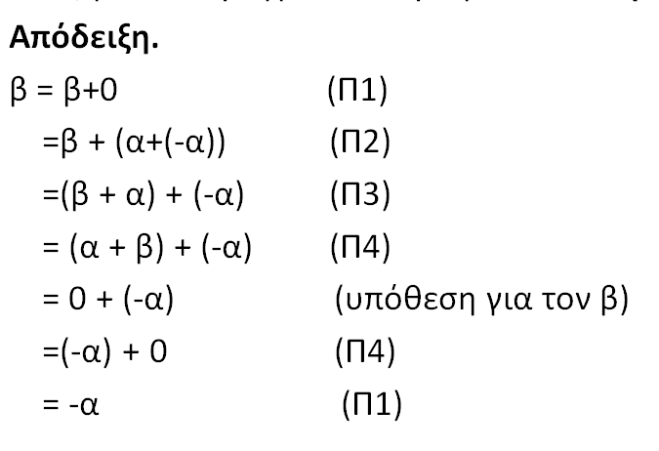
Μοναδικότητα του αντιθέτου.
ΠΡΟΤΑΣΗ 2
Αν α, β είναι πραγματικοί αριθμοί και α + β = 0 τότε β=-α.

Slide 16
Αφαίρεση
Συμβολισμός
Αν α, β πραγματικοί αριθμοί θέτουμε
α – β = α+(-β)

Slide 17
Αξιώματα του πολλαπλασιασμού
(Π5) Ύπαρξη της μονάδας
Υπάρχει ένας πραγματικός αριθμός, που τον συμβολίζουμε με 1 (μονάδα), ώστε
1≠0 και α.1=α για κάθε πραγματικό αριθμό α.
(Π6) Ύπαρξη αντιστρόφου
Για κάθε πραγματικό αριθμό α≠0 υπάρχει πραγματικός αριθμός που τον συμβολίζουμε α⁻¹ (αντίστροφος του α), ώστε
α.α⁻¹=1
(Π7) Προσεταιριστικότητα του πολλαπλασιαμού
α.(β.γ)=(α.β).γ για κάθε πραγματικούς αριθμούς α,β,γ.
(Π8) Αντιμεταθετικότητα του πολλαπλασιαμού
α.β=β.α για κάθε πραγματικούς αριθμούς α,β.

Slide 18
Κλάσματα
Συμβολισμός:
Αν α, β πραγματικοί αριθμοί και β≠0 θέτουμε
α/β = α.β⁻¹

Slide 19
Αξίωμα που συνδέει τις δύο πράξεις
Π9. Επιμεριστική ιδιότητα
α.(β+γ)=α.β+α.γ
για κάθε πραγματικούς αριθμούς α,β,γ.

Slide 20
Αξιώματα της διάταξης
(Π10) Ιδιότητα μεταβατικότητας
Αν α, β, γ πραγματικοί αριθμοί και
α > β και β > γ τότε α > γ
(Π11) Ιδιότητα της τριχοτομίας
Για κάθε πραγματικούς αριθμούς α, β ισχύει ακριβώς μια από τις παρακάτω σχέσεις
α = β, α < β, β < α

Slide 21
Αξιώματα που συνδέουν τις πράξεις με την διάταξη
(Π12) Διάταξη και πρόσθεση
Αν α, β πραγματικοί αριθμοί και
α > β τότε α + γ > β + γ
για κάθε πραγματικό αριθμό γ.
(Π13) Διάταξη και πολλαπλασιασμός
Αν α, β, γ πραγματικοί αριθμοί με
α > β και γ>0 τότε α.γ > β.γ

Slide 22
Ακέραιοι Αριθμοί
Το σύνολο των ακεραίων αριθμών (συμβ. Ζ) είναι οι φυσικοί αριθμοί, οι αντίθετοι τους και το 0.
Το σύνολο των ακεραίων αριθμών ικανοποιεί
τα αξιώματα της πρόσθεσης

Slide 23
Ρητοί Αριθμοί
Το σύνολο των ρητών αριθμών (Q) είναι όλοι οι αριθμοί της μορφής α/β με α,β ακέραιους και β διάφορο το 0.
Κάθε φυσικός αριθμός είναι ακέραιος και κάθε ακέραιος αριθμός είναι ρητός.
Το σύνολο των ρητών αριθμών ικανοποιεί και τα 13 αξιώματα.
Δεν υπάρχει ρητός αριθμός α που α² = 2

Slide 24
Άρρητοι αριθμοί
Πόρισμα: Υπάρχουν μη ρητοί πραγματικοί αριθμοί
Οι πραγματικοί αριθμοί που δεν είναι ρητοί λέγονται άρρητοι

Slide 25
Πυκνότητα των ρητών και των άρρητων στους πραγματικούς αριθμούς
Θεώρημα: Έστω α, β δύο πραγματικοί αριθμοί, με α<β.
Υπάρχει ρητός αριθμός γ ώστε α<γ<β.
Δηλαδή, για κάθε πραγματικό αριθμό μπορούμε να βρούμε οσοδήποτε κοντά ένα ρητό αριθμό.
Πόρισμα: Έστω α, β δύο πραγματικοί αριθμοί, με α<β.
Υπάρχει άρρητος αριθμός δ ώστε α<δ<β
Αυτή η ιδιότητα κάνει το σύνολο των πραγματικών αριθμών συνεχές και «πυκνό», καθώς δεν υπάρχουν «κενά» μεταξύ τους.

Slide 26
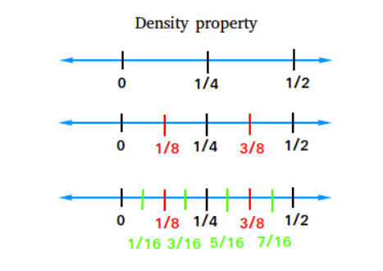
Ερωτήσεις
Με ποιο τρόπο η παρακάτω αναπαράσταση συνδέεται με την πυκνότητα των ρητών στους πραγματικούς;
2. Υπάρχει ρητός αριθμός ανάμεσα στον 1/5 και στον 4/9; Αν ναι, δώσε ένα παράδειγμα.

Slide 27
Πληθικός αριθμός (πληθάριθμος) συνόλου

Slide 28
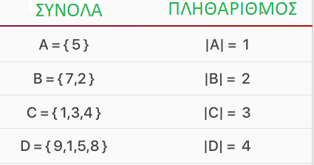
Πληθάριθμος (ή πληθικός αριθμός) συνόλου
Πληθάριθμος (cardinality) ενός συνόλου ονομάζεται το πλήθος των στοιχείων του.
  Ο πληθάριθμος του Α συμβολίζεται με |Α| ή n(A)
    Ερώτηση: Ποιος είναι ο πληθάριθμος του συνόλου Α={1,2,3, ….1000};
    Απάντηση: n(A)=1000 ή |Α|=1000

Slide 29
Παραδείγματα
Θεωρείστε παραδείγματα συνόλων Α, Β και αναφέρετε τον πληθάριθμο του καθενός.
Προσπαθήστε να απαντήσετε στα παρακάτω ερωτήματα διαμορφώνοντας τους δικούς σας κανόνες εύρεσης του πληθάριθμου στις παρακάτω περιπτώσεις
|AUA| = ?
|A∩A| = ?
|A ∩ ∅ | = ?
|AU ∅ |=?
|AUB|=?

Slide 30
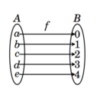
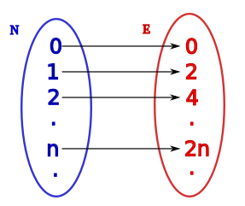
Ισοπληθικά σύνολα
  Δύο πεπερασμένα σύνολα Α και Β έχουν τον ίδιο πληθάριθμο (είναι ισοπληθικά) αν και μόνο αν υπάρχει αμφιμονοσήμαντη αντιστοιχία μεταξύ Α και Β.
Δηλαδή, υπάρχει μια συνάρτηση η οποία αντιστοιχεί διαφορετικά στοιχεία του Α σε διαφορετικά στοιχεία του Β (δηλ. 1-1) και κάθε στοιχείο του Β είναι εικόνα ενός στοιχείου του Α (επί).
Π.χ. τα σύνολα Ζ⁺ ={1, 2, 3, 4, …} και Ζ⁻ = {-1, -2, -3, -4, …}
Είναι ισοπληθικά

Slide 31


Είδη συνόλων σε σχέση με τον πληθάριθμό τους
α) Ένα σύνολο λέγεται πεπερασμένο αν είναι το κενό σύνολο ή είναι ισοπληθικό με κάποιο αρχικό τμήμα των φυσικών αριθμών.
(απλά μιλώντας: ξεκινάς να απαριθμείς τα στοιχεία του και κάποια στιγμή θα τα τελειώσεις)
β) Ένα σύνολο λέγεται άπειρο αν δεν είναι πεπερασμένο.
γ) Ένα σύνολο λέγεται αριθμήσιμο (countable) αν είναι πεπερασμένο ή ισοπληθικό με το σύνολο των φυσικών αριθμών
δ) Ένα σύνολο λέγεται υπεραριθμήσιμο (uncountable) αν είναι άπειρο και δεν είναι ισοπληθικό με το σύνολο των φυσικών αριθμών .
N, Z, Q, R είναι όλα άπειρα σύνολα
  το σύνολο Q των ρητών αριθμών είναι αριθμήσιμο
  το σύνολο R των πραγματικών αριθμών είναι υπεραριθμήσιμο

Slide 32
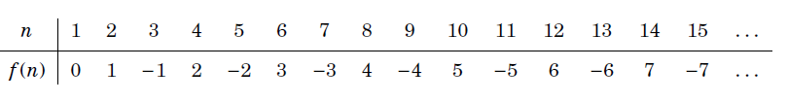
Πληθικότητα υποσυνόλων των πραγματικών αριθμών
Tο παρακάτω παράδειγμα δείχνει ότι n(N)=n(Z) διότι μπορούμε να βρούμε μια 1-1 και επί (αμφιμονοσήμαντη) αντιστοιχία ανάμεσα στα σύνολο των φυσικών και των ακεραίων αριθμών
Θεώρημα: Οι φυσικοί, οι ακέραιοι και οι ρητοί αριθμοί είναι άπειρα αριθμήσιμα (απειραριθμήσιμα) σύνολα με πληθάριθμο ℵ₀. (διαβάζεται Aleph μηδέν)
Ο ℵο είναι ο μικρότερος άπειρος πληθικός άριθμος.
Θεώρημα: Οι άρρητοι και οι πραγματικοί αριθμοί είναι υπεραριθμήσιμα σύνολα
Θα πρέπει να αναφέρουμε ότι n(N) ≠n(R)

Slide 33
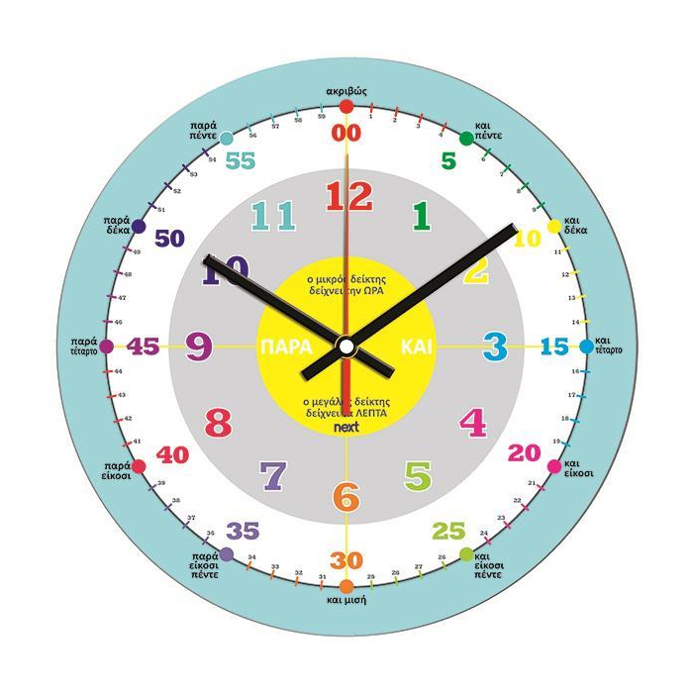
Μπορούμε να ισχυριστούμε ότι υπάρχει αμφιμονοσήμαντη αντιστοιχία ανάμεσα τα σημεία του μεγάλου κύκλου (λευκού κύκλου ή του κύκλου που απεικονίζει τα λεπτά) και των σημείων του κίτρινου κύκλου;

Slide 34
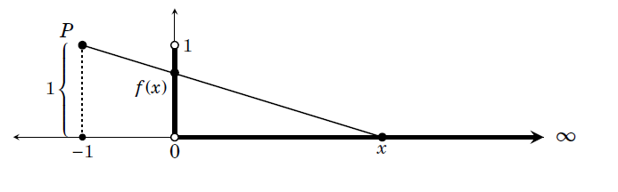
Ένα σύνολο είναι άπειρο αν και μόνο αν είναι ισοδύναμο (έχει τον ίδιο πληθάριθμο) με κάποιο υποσυνολό του.
Ακόμα και ένα “μικρό” υποσύνολο του R
το σύνολο {0 <x<1, όπου x ͼ R}
(δηλ. οι πραγματικοί αριθμοί ανάμεσα στο 0 και στο 1)
είναι ένα υπεραριθμήσιμο σύνολο.
Tο παρακάτω παράδειγμα δείχνει ότι υπάρχει αμφιμονοσήμαντη αντιστοιχία ανάμεσα στο διάστημα (0,1) και στο σύνολο R

Slide 35
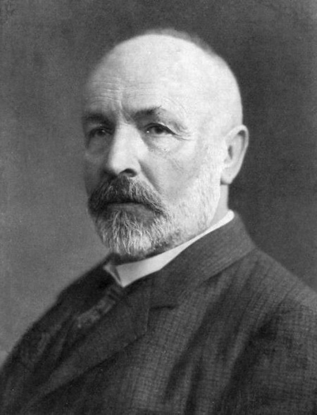
Λίγα ιστορικά στοιχεία για τον μεγάλο Ρώσο Μαθηματικό
Γκέοργκ Κάντορ (Georg Cantor) (1845-1918)
Γεννήθηκε στην Αγία Πετρούπολη της Ρωσίας και στη συνέχεια μετακόμισε με την οικογένειά του στη Γερμανία. Ο Γκέοργκ Κάντορ έλαβε έδρα καθηγητή στο Πανεπιστήμιο του Χάλε (Γερμανία).
Στην προσπάθεια του να διασαφηνίσει την έννοια του απείρου, ο Κάντορ δημιούργησε έναν ολοκαίνουργιο κλάδο των μαθηματικών, την Θεωρία Συνόλων. Η Θεωρία Συνόλων από τα τέλη του 19ου αιώνα μέχρι τις αρχές του 20ού, βασιζόμενη στις εικασίες του Cantor, προσέγγισε τη σύγκριση της πληθικότητας άπειρων συνόλων.
Το εξαιρετικό έργο του έφερε κοσμογονικές αλλαγές στην επιστήμη των Μαθηματικών. Η αμφισβήτηση του έργου του από τον Kronecker τον οδήγησε στην εισαγωγή του σε νοσοκομείο ύστερα από μια περίοδο κατάθλιψης.
Ο Κάντορ αποσύρθηκε από την εκπαίδευση το 1913, ενώ πέθανε το 1918 ύστερα από μια περίοδο μεγάλης φτώχειας, σε ηλικία 72 ετών.
«Κανείς δεν πρόκειται να μας στερήσει τον παράδεισο που δημιούργησε ο Cantor για μας» Hilbert

Slide 36
Επέκταση μελέτης (προαιρετικό):
η αρχή ή αξίωμα της πληρότητας του R

Slide 37
Άνω φράγμα & κάτω φραγμένο σύνολο
Έστω Α υποσύνολο του R.
Το Α λέγεται άνω φραγμένο αν υπάρχει
πραγματικός αριθμός Μ ώστε x ≤ M για
κάθε x στοιχείο του Α.
Ένας αριθμός με την παραπάνω ιδιότητα λέγεται
άνω φράγμα του Α
Το Α λέγεται κάτω φραγμένο αν υπάρχει
πραγματικός αριθμός Λ ώστε Λ ≤x για
κάθε x στοιχείο του Α.
Ένας αριθμός με την παραπάνω ιδιότητα λέγεται
λέγεται κάτω φράγμα του Α

Slide 38
Ελάχιστο άνω φράγμα και μέγιστο κάτω φράγμα
Υπάρχουν άνω φραγμένα υποσύνολα των ρητών αριθμών που δεν έχουν ελάχιστο άνω φράγμα (supremum) ρητό αριθμό.
Υπάρχουν κάτω φραγμένα υποσύνολα των ρητών αριθμών που δεν έχουν μέγιστο κάτω φράγμα (infimum) ρητό αριθμό.
Ύπαρξη μέγιστου κάτω φράγματος
Πρόταση: Κάθε μη κενό και κάτω φραγμένο υποσύνολο των πραγματικών αριθμών έχει μέγιστο κάτω φράγμα.

Slide 39
(Π14) Αξίωμα της πληρότητας
Το R είναι πλήρες: Κάθε μη κενό και άνω φραγμένο υποσύνολό του έχει ένα ελάχιστο άνω φράγμα.

Slide 40
Μοναδικότητα της δομής του συνόλου των πραγματικών αριθμών
Ένα σύνολο που ικανοποιεί τα 14 αξιώματα λέγεται πλήρες ολικά διατεταγμένο σώμα.
Αν ένα σύνολο είναι πλήρες διατεταγμένο σώμα τότε είναι ισομορφικό με το R
  Δηλ. υπάρχει μια 1-1 και επί απεικόνιση μεταξύ αυτού του συνόλου και του R.
Σημ.1 Το σύνολο Q των ρητών αν και είναι διατεταγμένο σώμα δεν ικανοποιεί την αρχή της πληρότητας (απλά μιλώντας … υπάρχουν ‘κενά’ στο σύνολο των ρητών αριθμών).
Σημ. 2 Tα σύνολα των φυσικών και ακεραίων δεν αποτελούν σώματα.

Slide 41
Μελέτη
Σχολικό βιβλίο Γ’ Γυμνασίου. Κεφ. Σύνολα

